Slide 1
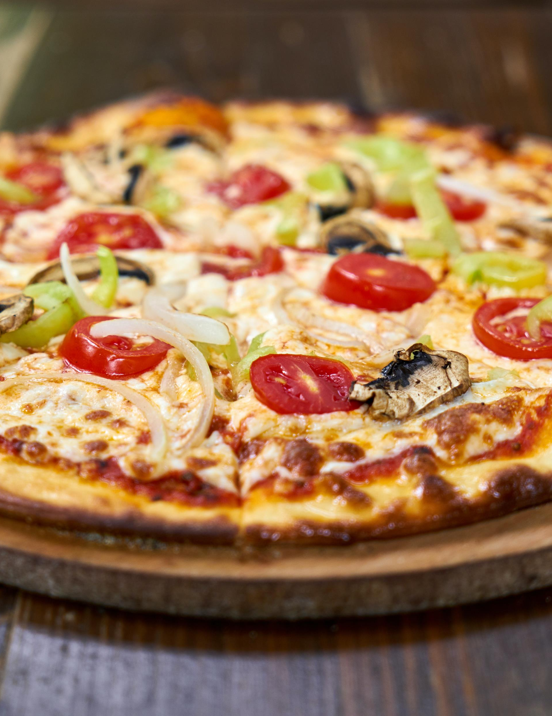
Hurry food
Commander, c’est pressé

Slide 2
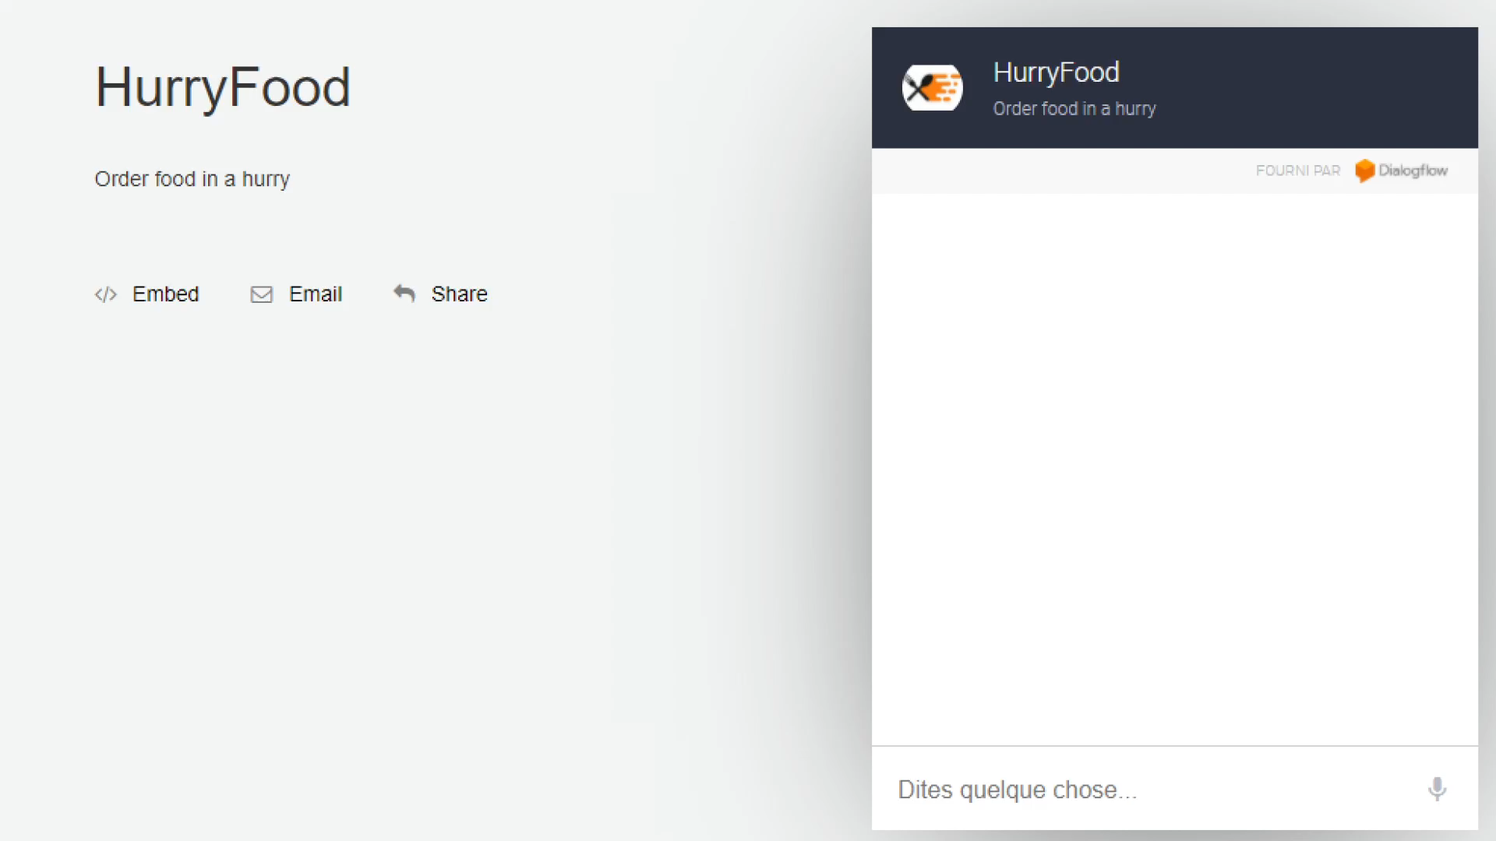
ChatboT pour commande à emporter
Commander à manger rapidement
Mode vocal ou écrit

Slide 3






NOMBREUX CHOIX DE FAST FOOD
6 fast food disponibles
Un grand choix de menus

Slide 4
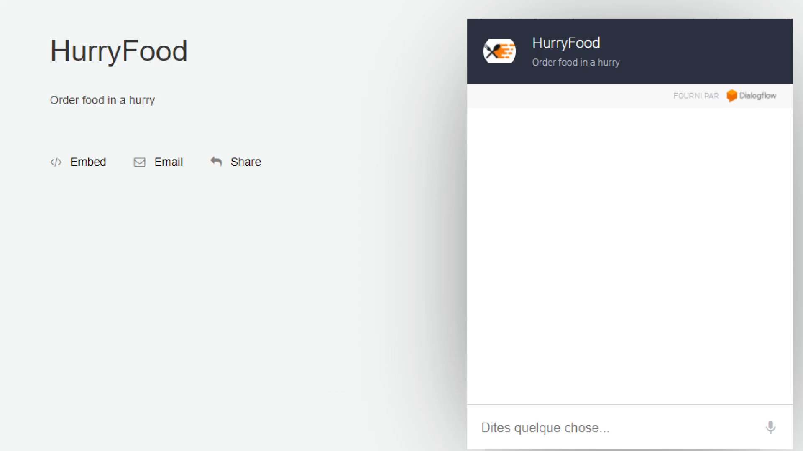
2 niveaux de rapidité
Mode guidé pour les nouveaux
Mode rapide pour les habitués

Slide 5
FLEXIBILITÉ sur la communication
Pas regardant sur l’orthographe
Raccourcis et compréhension des abus de langage

Slide 6
LIMITES
Requêtes de commandes non implémentées
Tout les menus ne sont pas présents

Slide 7

merci
Questions ?

